Slide 1
KHỞI ĐỘNG

Slide 2
TOÁN

Slide 4
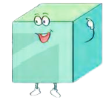
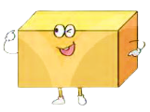
Tớ cũng có đỉnh, cạnh và còn có cả mặt nữa cơ! Các mặt của tớ là hình chữ nhật.
Còn các mặt của tớ đều là hình vuông
Tớ có đỉnh, cạnh
Quan sát, chỉ và nêu mặt, đỉnh, cạnh của khối lập phương, hộp chữ nhật

Slide 5
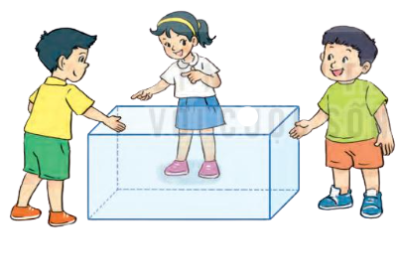
Đây là một đỉnh
Đây là một cạnh
Đây là một mặt
Khối hộp chữ nhật

Slide 6
Hình khối chữ nhật có mấy đỉnh?
Hình khối chữ nhật có mấy mặt?
Khối hộp chữ nhật

Slide 7
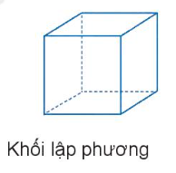
Hình khối lập phương có mấy đỉnh?
Hình khối lập phương có mấy mặt?

Slide 8
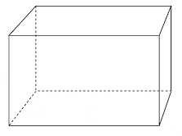
Khối hộp chữ nhật có 8 đỉnh, 6 mặt và 12 cạnh
Các mặt của khối hộp chữ nhật đều là hình chữ nhật.

Slide 9
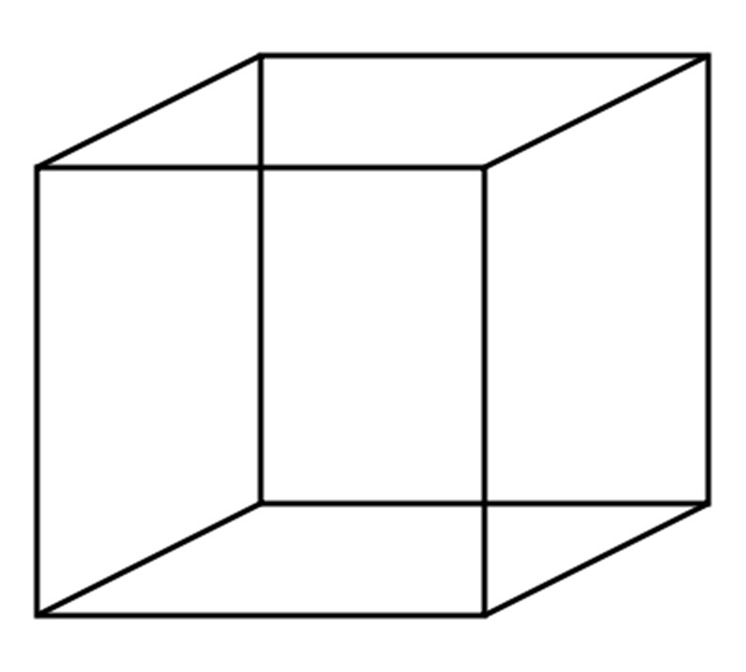
Khối lập phương đều có 8 đỉnh, 6 mặt và 12 cạnh.
Khối lập phương có mặt đều là hình vuông.

Slide 10
Hoạt động

Slide 11
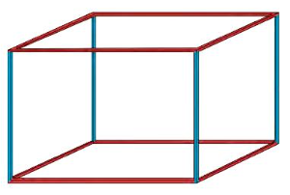
1
Một chiếc khung sắt dạng khối hộp chữ nhật có các cạnh được sơn màu như hình vẽ.
a.Có mấy cạnh tô màu xanh?
b/ Chọn câu trả lời đúng:
Người ta lắp một tấm gỗ vừa khít mặt trước của khung sắt đó, Miếng gỗ cần lắp có dạng hình gì?
A. Hình tròn. B. Hình tam giác. C. Hình chữ nhật
4 cạnh
Làm việc nhóm 2

Slide 12
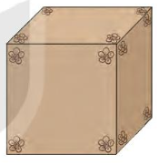
2
Số
Ở gần mỗi đỉnh của một chiếc hộp gỗ dạng khối lập phương, bác Hà chạm ba bông hoa (như hình vẽ). Bác Hà đã chạm tất cả…?... bông hoa.
24
Chiếc hộp gỗ có dạng khối lập phương: gồm 8 đỉnh
Mỗi đỉnh có: 3 bông hoa
Bác Hà đã chạm tất cả:
8 x 3 = 24 bông hoa

Slide 13
Vận dụng

Slide 14
TẠM BIỆT VÀ
HẸN GẶP LẠI

